Slide 2
管理才能的测试
１、如果让您选择不同于现在工作的一个职业，您喜欢做哪一种：Ａ、医生；Ｂ：勘探员
２、您喜欢读关于哪一方面的书Ａ、地理学；Ｂ、心理学。
３、您喜欢怎样度过一个夜晚Ａ、做新家具；Ｂ、和朋友作游戏。
４、如果某人耽误您的时间，怎么办Ａ、总是很耐心；Ｂ、往往会发火。
５、您喜欢做哪件事Ａ、会见陌生人；Ｂ、看展览会。
６、您喜欢人称您：Ａ、善于合作；Ｂ、机智多谋。
７、每样东西都各就各位，这对您：Ａ、很重要；Ｂ、不怎么重
８、如果您强烈反对某个人，将怎么办Ａ、力求最大的统一，使争论最少；Ｂ、将在价值、原则及政策的分歧争论个水落石出。
９、您是否能轻易放下正在阅读的一个有趣的故事Ａ、能；Ｂ、不能。
１０、在一出戏中，您喜欢演哪类角色Ａ、富兰克林；Ｂ、查理斯·凯特林电机发明人。

Slide 3
答案
解：适于搞管理工作的人，通常回答如下：１Ａ、２Ｂ、３Ｂ、４Ａ、５Ａ、６Ａ、７Ｂ、８Ａ、９Ａ、１０Ａ。

Slide 4
心理测评的发展历史
心理测评的作用
心理测评的种类
如何对待心理测评工具
心理测评在职业生涯规划中的作用
职业规划的几种理论

Slide 5
心理测评的发展历史
1905年，法国心理学家比奈(Binet,A)成功编制了世界上第一个智力测验--比奈-西蒙量表。
1927年，美国学者斯特朗(Srong，E.K.)编制世界上第一职业兴趣测验“斯特朗男性职业兴趣量表”
60年代以后，评价中心技术发展并在许多大公司开始应用。
西方出现了许多专门提供人才测评服务的公司，他们把人才测评技术应用于人力资源开发的各个领域。

Slide 6
人才测评技术的应用频率
人力资源开发的各个领域
人才测评技术的运用频率
最终的选拔决策
83%
提 升
76%
职业发展
67%
职业咨询
66%
成功计划
47%
最初的应聘筛选
42%
人员安置咨询
30%

Slide 7
心理测评？
现代心理测评建立是在心理学、管理学、测量学、考试学、系统学、行为科学与计算机科学相结合的一种科学的选才方法，它能对人的知识水平、能力结构、个性特征、职业倾向、发展潜能等素质进行综合测评，以帮助用人单位了解人才，同时加强人才对自身的了解，为科学用人和人尽其才提供可靠和有效的依据。

Slide 8
心理测评的作用
心理测评，可以帮助在职员工或求职应聘人员全面认识自我、了解自我，发现和确定自己的成功商数，争取达到某种社会地位的能力和技术程度，掌握自我心理素质、能力倾向、适应职业的方法和发展目标，为测试者在择业、转向、进修、深中提供自我定位的评荐报告。
了解自己的内在取向：（1）成就感（2）美感的追求：（3）挑战：（4）健康，包括身体和心理健康：（5）收入与财富：（6）独立性：（7）爱、家庭、人际关系：（8）道德感：（9）欢乐：（10）权力：（11）安全感：（12）自我成长：（13）协助他人：

Slide 9
心理测评的种类
威廉斯创造力倾向测量表
斯特里劳气质调查表
艾克森情绪稳定性测评
霍兰德六种职业人格测试
MBTI 职业锚
瑞文推理 九型人格
卡特尔16种人格 笔迹测试等等

Slide 10
威廉斯创造力倾向测量表
本量表共50题，包括冒险性、好奇性、想象力、挑战性四项。

Slide 11
斯特里劳气质调查表
请分别计算出你在每一部分的得分，并参照气质测评表，就可以了解你的各种特性的状态和气质类型（胆汁质、多血质、黏液质、抑郁质）。

Slide 12
艾克森情绪稳定性测评
艾克森是英国伦敦大学心理学教授，是当代最著名的心理学家之一，编制过多种心理测评。情绪稳定性测评可以被用于诊断是否存在自卑、抑郁、焦虑、强迫症、依赖性、疑心病观念和负罪感。

Slide 13
职业锚
职业锚是个人经过搜索所确定的长期职业定位。它的特点是：①通过个人的职业经验逐步稳定、内化下来；②当个人面临多种职业选择时，职业锚是其最不能放弃的自我职业意向。沙因（Edger.H.Schein）指出，职业锚由以下8种职业锚组成：
技术∕职能能力型（TechnicalFunctional competence）
管理能力型（General Managerial Competence）
自主∕独立型（AutonomyIndependence）
安全∕稳定型（SecurityStability）
创造型（Entrepreneurial Creativity）
服务型（ServiceDedication to a Cause）
纯挑战型（Pure Challenge）
生活型（Lifestyle）

Slide 14
霍兰德六种职业人格测试

Slide 15
小游戏
明天，你需要开车去一个从未去过的地方，事先你会选择下列何种准备方式：
1、不作准备，沿途问人；
2、先走一次；
3、查看地图；
4、雇用司机；
5、咨询有关专家；
6、安排给其它人作准备；

Slide 16
社会型：（S）（1）
·共同特征：喜欢与人交往、不断结交新的朋友、善言谈、愿意教导别人。关心社会问题、渴望发挥自己的社会作用。寻求广泛的人际关系，比较看重社会义务和社会道德。
·典型职业：喜欢要求与人打交道的工作，能够不断结交新的朋友，从事提供信息、启迪、帮助、培训、开发或治疗等事务，并具备相应能力.如: 教育工作者（教师、教育行政人员），社会工作者（咨询人员、公关人员）。

Slide 17
企业型：（Ｅ）（6）
·共同特征：追求权力、权威和物质财富，具有领导才能。喜欢竞争、敢冒风险、有野心/抱负。为人务实，习惯以利益得失，权利、地位、金钱等来衡量做事的价值，做事有较强的目的性。
·典型职业：喜欢要求具备经营、管理、劝服、监督和领导才能，以实现机构、政治／社会及经济目标的工作，并具备相应的能力。如：项目经理、销售人员，营销管理人员、政府官员、企业领导、法官、律师

Slide 18
常规型：（Ｃ）（5）
·共同特点：尊重权威和规章制度，喜欢按计划办事，细心、有条理，习惯接受他人的指挥和领导，自己不谋求领导职务。喜欢关注实际和细节情况，通常较为谨慎和保守，缺乏创造性，不喜欢冒险和竞争，富有自我牺牲精神。
·典型职业：喜欢要求注意细节、精确度、有系统有条理，具有记录、归档、据特定要求或程序组织数据和文字信息的职业，并具备相应能力。如：秘书、办公室人员、记事员、会计、行政助理、图书馆管理员、出纳员、打字员、投资分析员

Slide 19
v
实际型：（Ｒ）（3）
·共同特点：愿意使用工具从事操作性工作，动手能力强，做事手脚灵活，动作协调。偏好于具体任务，不善言辞，做事保守，较为谦虚。缺乏社交能力，通常喜欢独立做事。
·典型职业：喜欢使用工具、机器，需要基本操作技能的工作。要求具备机械方面才能、体力、或从事与物件、机器、工具、运动器材、植物、动物相关的职业有兴趣，并具备相应能力。如：技术性职业（计算机硬件人员、摄影师、制图员、机械装配工），技能性职业（木匠、厨师、技工、修理工、农民、一般劳动）

Slide 20
调研型：（Ｉ）（2）
·共同特点：思想家而非实干家,抽象思维能力强，求知欲强，肯动脑，善思考，不愿动手。喜欢独立的和富有创造性的工作。知识渊博，有学识才能，不善于领导他人。考虑问题理性，做事喜欢精确，喜欢逻辑分析和推理，不断探讨未知的领域。
·典型职业：喜欢智力的、抽象的、分析的、独立的定向任务，要求具备智力或分析才能，并将其用于观察、估测、衡量、形成理论、最终解决问题的工作，并具备相应的能力。
如：科学研究人员、教师、工程师、电脑编程人员、医生、系统分析员

Slide 21
艺术型：（A）（4）
·共同特点：有创造力，乐于创造新颖、与众不同的成果，渴望表现自己的个性，实现自身的价值。做事理想化，追求完美，不重实际。具有一定的艺术才能和个性。善于表达、怀旧、心态较为复杂。
·典型职业：喜欢的工作要求具备艺术修养、创造力、表达能力和直觉，并将其用于语言、行为、声音、颜色和形式的审美、思索和感受，具备相应的能力。不善于事务性工作。

Slide 22
MBTI：
MBTI：
  MBTI人格理论的基础是著名心理学家卡尔·荣格先生关于心理类型的划分，后经一对母女Katharine Cook Briggs 与Isabel Briggs Myers研究并加以发展
  可以帮助解释为什么不同的人对不同的事物感兴趣、善长不同的工作、并且有时不能互相理解。这个工具已经在世界上运用了将近30年的时间，夫妻利用它增进融洽、老师学生利用它提高学习、授课效率，青年人利用它选择职业，组织利用它改善人际关系、团队沟通、组织建设、组织诊断等多个方面。
  在世界五百强中，有80%的企业有MBTI的应用经验。

Slide 23
四种风格测试
低反应度
理性、纪律、任务倾向
D C B A
1
2
3
4
1
2
3
4
低坚持性
高坚持性
合作、缓慢、跟从、
非命令、避免风险
竞争、迅速、自导、敢冒险、命令
D C B A
高反应程度
感性、散漫、人际倾向
友善、开放、不拘礼节

Slide 24




MBTI不同风格表现
分析型
Analytical
推动型
Drive
表达型
Expressive
亲切型
Amiable

Slide 25
常用的几种软件
北森测评体系
广州人才市场测评软件

Slide 26
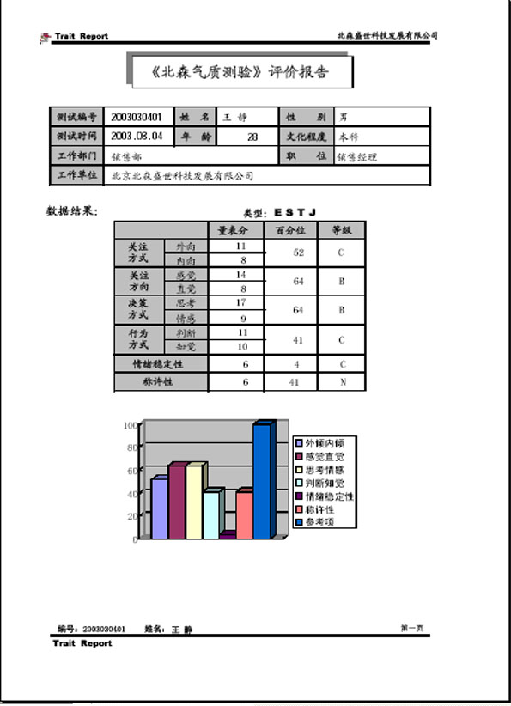
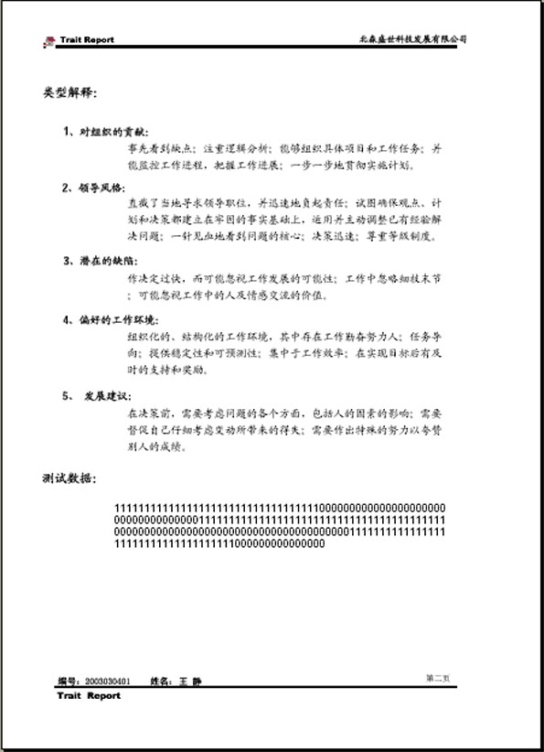

Slide 27
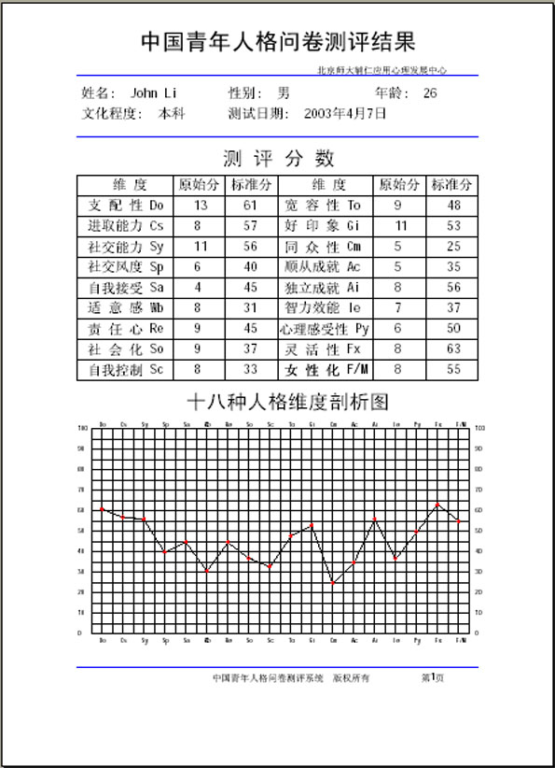
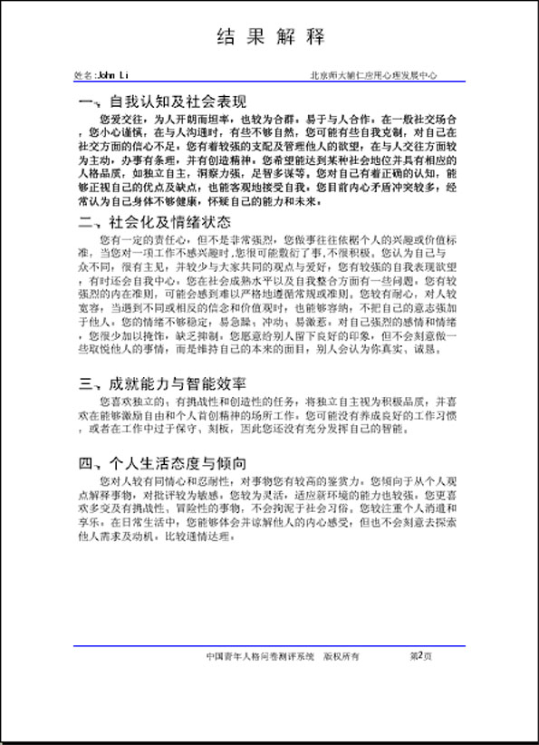

Slide 29
职业发展理论
萨柏的职业生涯发展理论
帕金森的职业--人匹配理论
格林豪斯的职业生涯发展理论
施恩的职业生涯发展理论

Slide 30
萨柏的职业生涯发展理论
萨柏是美国另一位有代表性的职业学家。他把人的职业发展划分为5个大的阶段。
1、 成长阶段。从0~14岁。经历对职业从好奇、幻想到兴趣，到有意识培养职业能力的逐步成长过程。萨柏将这一阶段，具体分为3个成长起：
（1） 幻想期（10岁之前）：儿童从外界感知到许多职业，对于自己觉得好玩和喜爱的职业充满幻想和进行模仿。
（2） 兴趣期（11~12岁）：以兴趣为中心，理解、评价职业，开始作职业选择。
（3） 能力期（13~14岁）：开始考虑自身条件与喜爱的职业相符合否，有意识的进行能力培养。
2、 探索阶段。由15~24岁。择业、初就业。也可分为3个时期。
（1） 试验期（15~17岁）：综合认识和考虑自己的兴趣、能力与职业社会价值、就业机会，开始进行择业尝试。
（2） 过渡期（18~21岁）：查看劳动力市场，或者进行专门的职业培训。
（3） 尝试期（22~24岁）：选定工作领域，开始从事某种职业。
3、 建立阶段。从25~44岁为建立稳定职业阶段。经过两个时期。
（1） 尝试期（25~30岁）：对初就业选定的职业不满意，再选择、变换职业工作。变换次数各人不等。也可能满意初选职业而无变换。
（2） 稳定期（31~44岁）：最终职业确定，开始致力于稳定工作。
4、 维持阶段。在45~64岁这一长时间内，劳动者一般达到常言所说的“功成名就”情景，已不再考虑变换职业工作，只力求维持已取得的成就和社会地位。
5、 衰退阶段。人达到65岁以上，其健康状况和工作能力逐步衰退，即将推出工作，结束职业生涯。

Slide 31
帕金森的职业--人匹配理论
这是用于职业选择、职业指导的经典性理论。最早由美国波士顿大学教授帕金森提出。1909年，帕金森在其《选择一个职业》著述中，明确阐明职业选择的三大要素或条件：
（1）应清楚的了解自己的态度、能力、兴趣、智谋、局限和其他特征；
（2）应清楚的了解职业选择成功的条件，所需知识，在不同职业工作岗位上所占有的优势、不利和补偿、机会和前途。
（3）上述两个条件的平衡。帕金森的理论内涵即是在清楚认识、了解个人的主观条件和社会职业岗位需求条件基础上，将主客观条件与社会职业岗位（对自己有一定可能性的）相对照，相匹配，最后选择一个职业与个人匹配相当的职业。
职业--人匹配，分为两种类型：
（1）因素匹配，例如所需专门技术和专业知识的职业与掌握该种特殊技能和专业知识的择业者相匹配；或者脏、累、苦劳动条件很差的职业，需要吃苦耐劳、体格健壮的劳动者与之匹配。
（2）（特性）匹配，例如，具有敏感、易动感情、不守常规、个性强、理想主义等人格特性的人，宜于从事审美性、自我情感表达的艺术创作类型的职业。
帕金森的职业--人匹配论，这一经典性原则，至今仍然正确、有效，并影响着职业管理学、职业心理学的发展

Slide 32
格林豪斯的职业生涯发展理论
格林豪斯研究人生不同年龄段职业发展的主要任务，并以此将职业生涯划分为5个阶段。
1、 职业准备。典型年龄段为0~18岁。主要任务：发展职业想象力，对职业进行评估和选择，接受必须的职业教育。
2、 查看组织。18~25岁为查看组织阶段。主要任务是在一个理想的组织中获得一份工作，在获取足量信息的基础上，尽量选择一种合适的、较为满意的职业。
3、 职业生涯初期。处于此期的典型年龄段为25~40岁。学习职业技术，提高工作能力；了解和学习组织纪律和规范，逐步适应职业工作，适应和融入组织；为未来的职业成功做好准备，是该期的主要任务。
4、 职业生涯中期。40~55岁是职业生涯中期阶段。主要任务：需要对早期职业生涯重新评估，强化或改变自己的职业理想；选定职业，努力工作，有所成就。
5、 职业生涯后期。从55岁直至退休位职业生涯的后期。继续保持已有职业成就，维护尊严，准备引退，是这一阶段的主要任务。

Slide 33
施恩的职业生涯发展理论
美国的施恩教授立足于人生不同年龄段面临的问题和职业工作主要任务，将职业生涯分为9个阶段。
1、 成长、幻想、探索阶段。一般0~21岁处于这一职业发展阶段。主要任务是：
（1）发展和发现自己的需要和兴趣，发展和发现自己的能力和才干，为进行实际的职业选择打好基础；
（2）学习职业方面的知识，寻找现实的角色模式，获取丰富信息，发展和发现自己的价值观、动机和抱负，作出合理的受教育决策，将幼年的职业幻想变为可操作的现实；
（3）接受教育和培训，开发工作世界中所需要的基本习惯和技能。在这一阶段所充当的角色是学生、职业工作的候选人、申请者。
2、 查看工作世界。16~25岁的人步入该阶段。首先，查看劳动力市场，谋取可能成为一种职业基础的第一项工作；其次，个人和雇主之间达成正式可行的契约，个人成为一个组织或一种职业的成员，充当的角色是：应聘者、新学员。
3、 基础培训。处于该阶段的年龄段16~25岁。与上一正在查看职业工作或组织阶段不同，要担当实习生、新手的角色。也就是说，已经迈进职业或组织的大门。此时主要任务已是了解、熟悉组织，接受组织文化，融入工作群体，尽快取得组织成员资格，成为一名有效的成员；二是适应日常的操作程序，应付工作。
4、 早期职业的正式成员资格。此阶段的年龄为17~30岁，取得组织新的正式成员资格。面临的主要任务：（1）承担责任，成功的履行与第一次工作分配有关的任务；

Slide 34
（2）发展和展示自己的技能和专长，为提升或查看其他领域的横向职业成长打基础；（3）根据自身才干和价值观，根据组织中的机会和约束，重估当初追求的职业，决定是否留在这个组织或职业中，或者在自己的需要、组织约束和机会之间寻找一种更好的配合。
5、 职业中期。处于职业中期的正式成员，年龄一般在25岁以上。主要任务：（1）选定一项专业或查看管理部门；（2）保持技术竞争力，在自己选择的专业或管理领域内继续学习，力争成为一名专家或职业能手；（3）承担较大责任，确实自己的地位；（4）开发个人的长期职业计划。
6、 职业中期危险阶段。处于这一阶段的是35~45岁者。主要任务为：（1）现实的估价自己的进步、职业抱负及个人前途；（2）就接受现状或者争取看得见的前途做出具体选择；（3）建立与他人的良师关系。
7、 职业后期。从40岁以后直到退休，可说是处于职业后期阶段，此时的职业状况或任务：（1）成为一名良师，学会发挥影响，指导、指挥别人，对他人承担责任；（2）扩大、发展、深化技能，或者提高才干，以担负更大范围、更重大的责任；（3）如果求安稳，就此停滞，则要接受和正视自己影响力和挑战能力的下降。
8、 衰退和离职阶段。一般在40岁之后到退休期间，不同的人在不同的年龄会衰退或离职。此间主要的职业任务一是学会接受权力、责任、地位的下降；二是基于竞争力和进取心下降，要学会接受和发展新的角色；三是评估自己的职业生涯，着手退休。
9、 离开组织或职业--退休。在失去工作或组织角色之后，面临两大问题或任务；（1）保持一种认同感，适应角色、生活方式和生活标准的急剧变化；（2）保持一种自我价值观，运用自己积累的经验和智慧，以各种资源角色，对他人进行传帮带。
需要指出的是，施恩虽然基本依照年龄增大顺序划分职业发展阶段，但并未囿于此，其阶段划分更多的根据职业状态、任务、职业行为的重要性。正如施恩教授划分职业周期阶段是依据职业状态和职业行为和发展过程的重要性，又因为每人经历某一职业阶段的年龄由别，所以，他只给出了大致的年龄跨度，并在为职业阶段上所示的年龄有所交叉。

Slide 35
第三节 瑞文渐进测验
瑞文渐进测验（Raven`s Progressive Matrices），简称为瑞文测验，是由英国心理学家瑞文（J. C. Raven）于1938年设计的一种非文字智力测验。该测验是非文字的，它较少受到本人知识水平或受教育程度的影响，努力做到公平，常作为跨文化研究的工具。类型分为：
（1）标准型（Standard Progressive Matrices，SMP）是瑞文测验的基本型，于1938年问世，适用于8年级到成人被试，有5个黑白系列；
（2）彩色型（Colour Progressive Matrices，CPM）编制于1947年，适用于5.5岁到11岁的儿童及智力落后的成人，分为三个系列；
（3）高级型（Advanced Progressive Matrices，AMP），供智力较高者使用。

Slide 36
联合型瑞文测验
测验的实施方法
  正常三年级以上的儿童与65以下的成人以团体施测，其他则以个别施测；
  示范测试方法；
  本测验40分钟内交卷，测验进行到20分钟及30分钟各报一次时间；
  幼儿及弱智者在个别施测时，A、Ab、B三个系列全作，C、D、E三单元如连续3题不通过，则该单元不再往下测。
测验的记分方法
  原始分数
  百分等级
  智商（IQ）

Slide 37
第四节 特殊能力测验
特殊能力，相对于一般能力而言。
例如，与飞行职业有关的特殊能力。

Slide 38
第二章 个性测验
第一节 卡特尔十六种个性因素量表（16PF）
第二节 明尼苏达多相个性量表（MMPI）
第三节 大学生人格问卷（UPI）
第四节 投射测验

Slide 39
职业兴趣测验
现实型（R）
研究型（I）
常规型（C）
艺术型（A）
企业型（E）
社会型（S）
霍兰德（Holland）的六边形模型

Slide 40
霍兰德（Holland）认为：
个体趋向于选择最能满足个人需要、实现职业满意的职业环境。理想的职业选择是使人格类型与职业类型相互协调和匹配。
环境造就了人格，人格又影响着个体对职业环境的选择与适应；人们总是寻找能够施展其能力与技能、表现其态度与价值观的职业；职业满意感、稳定性和职业成就取决于个体人格类型和职业环境的匹配与融合；职业行为是人格与环境相互作用的结果。
霍兰德职业兴趣量表

